Slide 1
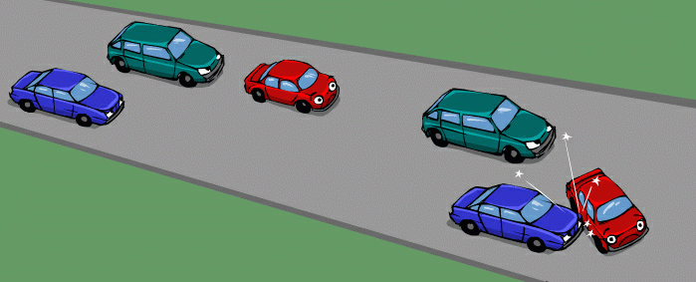
ПРЕЗЕНТАЦИЯ
ТЕМА: Почему на наших дорогах встречаются машины с разными цифрами в конце государственного номера

Slide 2
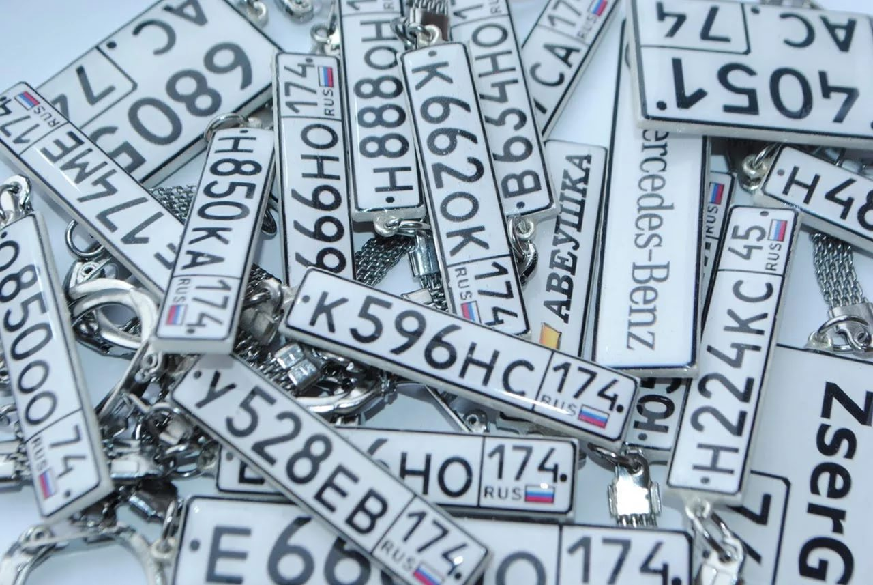

Что за номер?

Slide 3
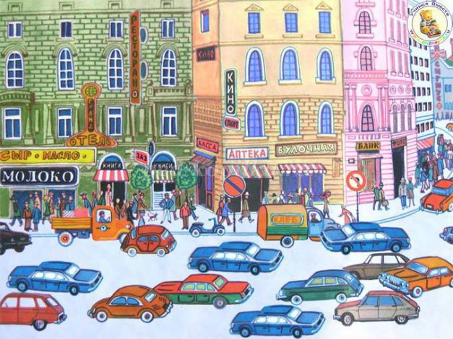
ГЕПОТЕЗА
Предположим, что на Сахалин приезжают машины из других городов России.

Slide 4



Варианты решения :
-возможно водители тянут жребий
-предположительно водителю дали такой номер при регистрации авто
-купил

Slide 5
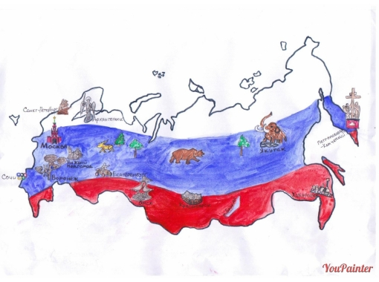


Сбор материалов
-интернет ресурсы
-спросили у папы
-карта России

Slide 6



Мы спросили у папы и папа ответил
Что на государственных номерах
В конце указывается номер региона

Slide 7



Так же папа мне рассказал, что Сахалинская область имеет номер региона
Не понятно…

Slide 8
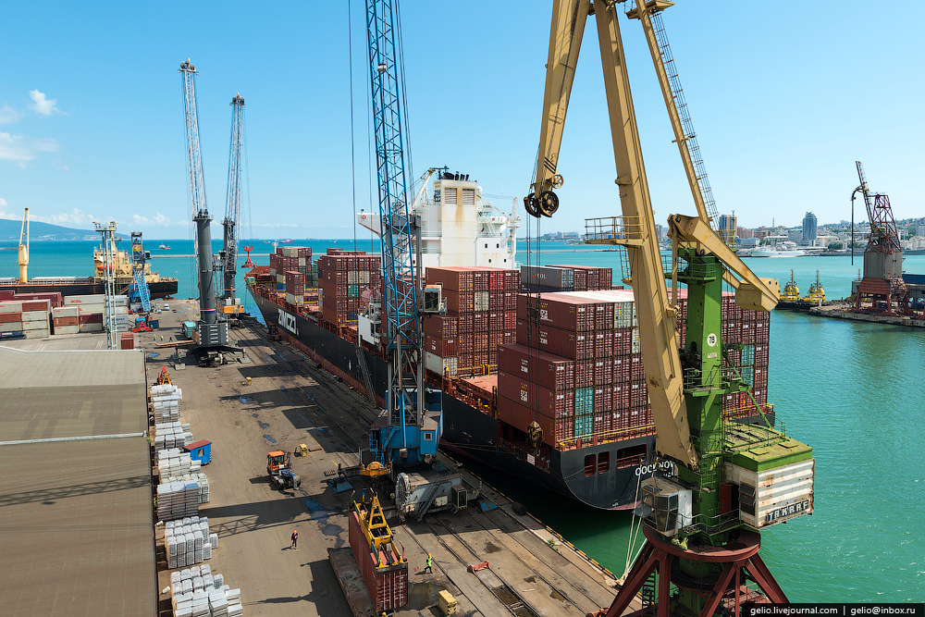
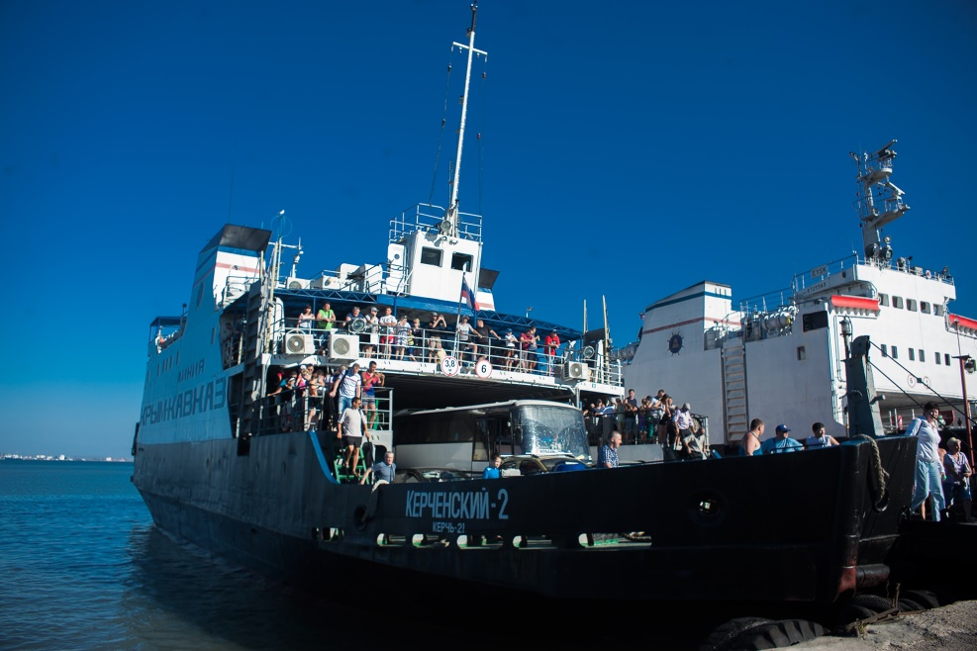
В интернете мы нашли информацию о том, что, через порт и паромную переправу могут перевозить машины с уже зарегистрированными номерами

Slide 9
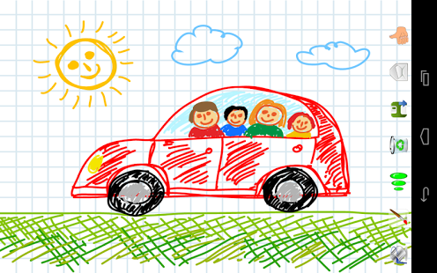
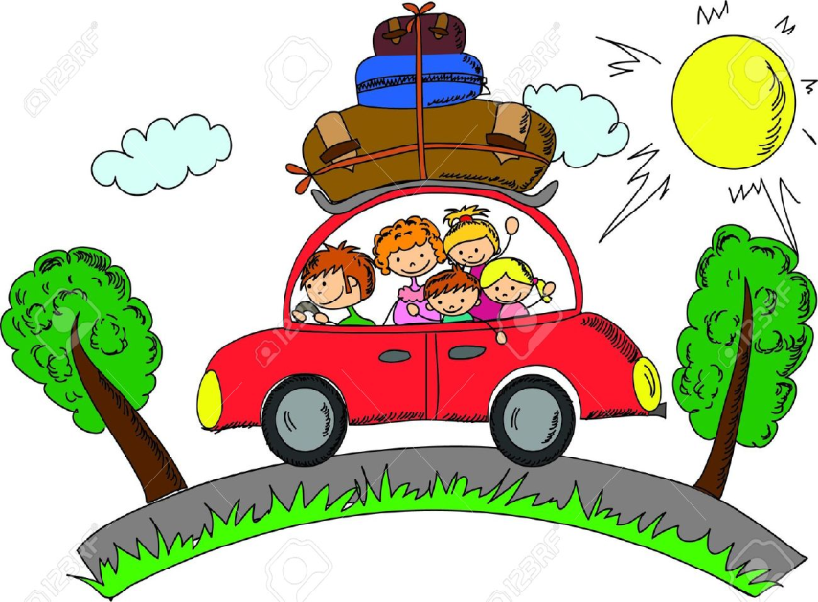

Это говорит о том , что многие люди приезжают на Сахалин на своём автомобиле

